Slide 1
Détection des Maladies
🫒
de l'Olivier
par Deep Learning
Encadrant : M. Abdallah Khemais
Module : Deep Learning | Année : 2024–2025
Dataset : Zeytin_224×224 — 6 961 images

Slide 2
📌 Problème & Dataset
Contexte
Les 3 classes du dataset
La Tunisie est le 2e exportateur mondial d'huile d'olive.
Les maladies foliaires détruisent jusqu'à 40% des récoltes si non détectées à temps.
Objectif : diagnostiquer automatiquement la maladie depuis une simple photo de feuille.
✅ Saglikli (Healthy) — Feuille saine
🔴 Pas_Akari — Acarien (Aculus Olearius)
🟠 Kus_Gozu_Mantari — Œil de paon (Peacock Spot)
6 961
224×224
70%
15/15%
Images
totales
Taille
image
Train
set
Val / Test

Slide 3
⚙️ Pipeline Deep Learning
Étape 1
Étape 2
Étape 3
Images brutes
Data Augmentation
Normalisation
224×224×3 (RGB)
flip, rotation, zoom, brightness
[0,255] → [0.0, 1.0]
Étape 4
Étape 5
Étape 6
tf.data Pipeline
EfficientNetB4
Prédiction
Prefetch GPU + parallélisme
Transfer Learning 2 phases
Saglikli / Pas_Akari / Kus_Gozu

Slide 4
🏗️ Architectures Comparées — Résultats Réels
Modèle
Accuracy
Loss
F1 Macro
Paramètres
CNN Baseline
29.93%
1.1094
0.1536
323,619
ResNet50
56.46%
0.9779
0.4141
24,705,411
EfficientNetB4
90.48%
0.2613
0.8969
18,660,450
VGG16
92.52%
0.1943
0.9278
15,045,443
⭐ Modèle Final : EfficientNetB4
Pourquoi EfficientNetB4 malgré VGG16 légèrement supérieur ? Architecture moderne, compound scaling, meilleur déploiement mobile (TFLite), perspectives d'amélioration avec plus d'epochs.

Slide 5
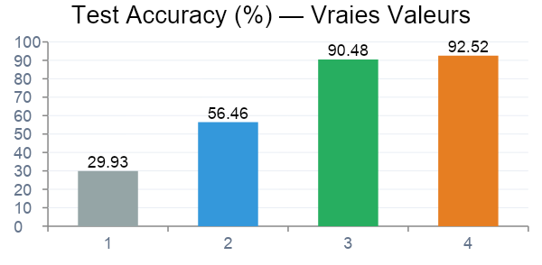
📈 Résultats Réels — EfficientNetB4
90.48%
0.2613
0.8969
0.9044
Test Accuracy
Test Loss
F1-Score Macro
F1 Weighted
EfficientNetB4 par classe :
Kus_Gozu_Mantari
P: 91.55% R: 94.20% F1: 92.86%
Pas_Akari
P: 90.70% R: 88.64% F1: 89.66%
Saglikli
P: 87.88% R: 85.29% F1: 86.57%

Slide 6
🔥 Grad-CAM — Interprétabilité du Modèle
Qu'est-ce que Grad-CAM ?
🖼️
🖼️
🖼️
Gradient-weighted Class Activation Mapping
Visualise les zones de la feuille qui ont influencé la décision du modèle.
🔴 Rouge = zone très importante pour le diagnostic
🔵 Bleu = zone peu importante
Formule : heatmap = Σ α_k × A_k
→
→
Image
Originale
Heatmap
Grad-CAM
Superposition
finale
💡 Importance pour le projet : Le modèle détecte bien les zones de taches et décolorations caractéristiques des maladies — justifie la fiabilité du diagnostic automatique.
Concepts DL clés abordés :
BatchNorm • Dropout • Skip Connections (ResNet) • Compound Scaling (EfficientNet) • EarlyStopping • ReduceLROnPlateau

Slide 7
📱 Déploiement — Application Streamlit (+2 pts Bonus)
Étape 1
Étape 2
Étape 3
Étape 4
📷
⚙️
🧠
📊
→
→
→
Upload photo
de feuille
Preprocessing
224×224
Inférence
EfficientNetB4
Résultat +
Grad-CAM
Stack technique :
Streamlit
TFLite
OpenCV
Grad-CAM
Streamlit Cloud
Interface web
Modèle mobile
Traitement image
Interprétabilité
Déploiement
streamlit run app.py → localhost:8501
⭐ Bonus +2 pts
Déployé en ligne

Slide 8
🎯 Conclusion & Perspectives
✅ Résultats obtenus :
▸ 4 architectures comparées — EfficientNetB4 retenu comme modèle final (90.48%)
▸ VGG16 : 92.52% | EfficientNetB4 : 90.48% | ResNet50 : 56.46% | CNN : 29.93%
▸ Grad-CAM intégré pour justifier les décisions du modèle
▸ Export TFLite + Application Streamlit déployée (Bonus +2 pts)
🚀 Perspectives d'amélioration :
▸ Augmenter le dataset avec des images de fermes tunisiennes (variétés locales)
▸ Plus d'epochs pour EfficientNetB4 → dépasser VGG16
Merci pour votre attention 🫒

